Slide 1
设计模式

Slide 2
目录
· 概述
· UML类图
· 面向对象设计原则
· 设计模式举例
· 总结

Slide 3
目录
· 概述
· UML类图
· 面向对象设计原则
· 设计模式举例
· 总结

Slide 4
概述
内功
数据结构与算法
设计模式
重构
软件工程
……
招式
编程语言
开发框架
开发工具
……
Notes:
内功&招式

Slide 5
概述
模式的诞生与定义
模式起源于建筑业而非软件业
模式之父(The father of patterns)，Christopher Alexander博士
模式
Context（前提条件）
Theme或Problem（在特定条件下要解决的目标问题）
Solution（解决方案）

Slide 6
概述
Alexander给出了关于模式的经典定义：每个模式都描述了一个在我们的环境中不断出现的问题，然后描述了该问题的解决方案的核心，通过这种方式，我们可以无数次地重用那些已有的解决方案，无需再重复相同的工作。
模式是在特定环境下人们解决某类重复出现问题的一套成功或有效的解决方案。

Slide 7
概述
举个例子
背景知识：
雕版印刷术工艺流程：制造凸版-刷墨-铺纸-加压-正写的文字印刷品；活字印刷术工艺流程：制作活字-拣字-排版-印刷-拆板-还字
需求：印刷
版本1：“喝酒唱歌，人生真爽。”
版本2：“对酒当歌，人生真爽。”
版本3：“对酒当歌，人生几何。”

Slide 8
概述
活字印刷术
改字——可维护
非一次性——可复用
加字——可扩展
对排版无限制——灵活
软件：可维护性、可复用性、可扩展性
面向对象编程思想：封装、继承、多态

Slide 9
概述
软件的可维护性和可复用性
“一个可维护性（Maintainability）较低的软件设计，通常由于如下4个原因造成：过于僵硬（Rigidity）、过于脆弱（Fragility）、复用率低（Immobility）、粘度过高（Viscosity）”
——软件大师Robert C.Martin
“一个好的系统设计应该具备如下三个性质：可扩展性（Extensibility），灵活性（Flexibility）、可插入性（Pluggability）” ——软件工程和建模大师Peter Coad

Slide 10
概述
软件的可维护性和可复用性
面向对象设计原则和设计模式也是对系统进行合理重构的指南针，重构(Refactoring)是在不改变软件现有功能的基础上，通过调整程序代码改善软件的质量、性能，使其程序的设计模式和架构更趋合理，提高软件的扩展性和维护性。

Slide 11
概述
软件模式（Software Patterns）是将模式的一般概念应用于软件开发领域，即软件开发的总体指导思路或参照样板。
设计模式(Design Pattern)是一套被反复使用、多数人知晓的、经过分类编目的、代码设计经验的总结，使用设计模式是为了可重用代码、让代码更容易被他人理解、保证代码可靠性。
Notes:
软件模式与具体的应用领域无关。

Slide 12
概述
设计模式一般有如下几个基本要素：模式名称、问题、目的、解决方案、效果、实例代码和相关设计模式，其中的关键元素包括以下四个方面：
模式名称 (Pattern name)
问题 (Problem)
解决方案 (Solution)
效果 (Consequences)
Notes:
名称，对模式的整体描述，便于理解和沟通
问题，何时使用，包含存在的问题和问题的原因
解决方案，描述模式的组成成分及之间的相互关系，通常通过UML类图和核心代码描述
效果，模式的有权点和使用时要权衡的问题

Slide 13
概述
根据用途分类
创建型(Creational)：描述如何创建对象
结构型(Structural)：描述如何实现类或对象的组合
行为型(Behavioral)：描述类或对象如何交互和如何分配职责
根据范围准则分类
类模式：处理类和子类之间的关系，通过继承，静态的
对象模式：处理对象键的关系，具有动态性

Slide 14
概述
设计模式有什么用
- Best solutions to certain problems.
站在巨人的肩膀上，为大家提供思路和借鉴。
- 成体系、通用，便于沟通交流

Slide 15
目录
· 概述
· UML类图
· 面向对象设计原则
· 设计模式举例
· 总结

Slide 16
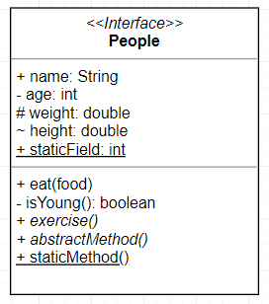
UML类图
表示：类使用包含类名、属性(field)和方法(method)且带有分割线的矩形来表示。
属性和方法的访问权限控制：
“+”：public
“-”：private
“#”：protected
“” / ”~”: default
“____”: static
斜体方法名：抽象方法
属性的完整表示
可见性 名称: 类型 [=缺省值]
Notes:
类名属性，名词短语；方法动宾短语

Slide 17
UML类图
类之间的关系
继承：is-a关系，子类指向父类的三角箭头，实线
实现：实现指向接口三角箭头，虚线
依赖：临时性的关联，带箭头的虚线
关联：对象之间一种引用关系，一般/聚合/组合
聚合：has-a关系，整体和局部，空心的菱形。部分可以离开整体而独立存在，如公司和员工。
组合：contains-a关系，强包含，实心菱形。组合类负责被组合类的生命周期，如公司和部门、问题和选项。
关系的强弱顺序：泛化 == 实现 > 组合 > 聚合 > 关联 > 依赖
Notes:
依赖：【代码表现】：局部变量、方法的参数或者对静态方法的调用。代码中一般指由局部变量、函数参数、返回值建立的对于其他对象的调用关系。箭头指向被依赖的类。
关联：一般/聚合/组合，【代码表现】上都表示为成员变量，必须考察具体的逻辑关系。

Slide 18
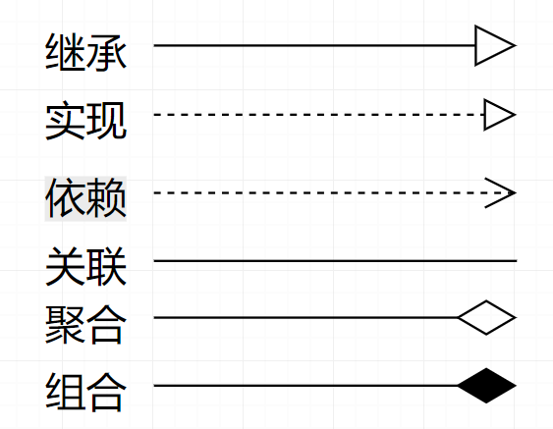
UML类图
类之间的关系
Notes:
依赖：【代码表现】：局部变量、方法的参数或者对静态方法的调用。代码中一般指由局部变量、函数参数、返回值建立的对于其他对象的调用关系。箭头指向被依赖的类。
关联：一般/聚合/组合，在代码体现上都表示为成员变量，必须考察具体的逻辑关系。

Slide 19
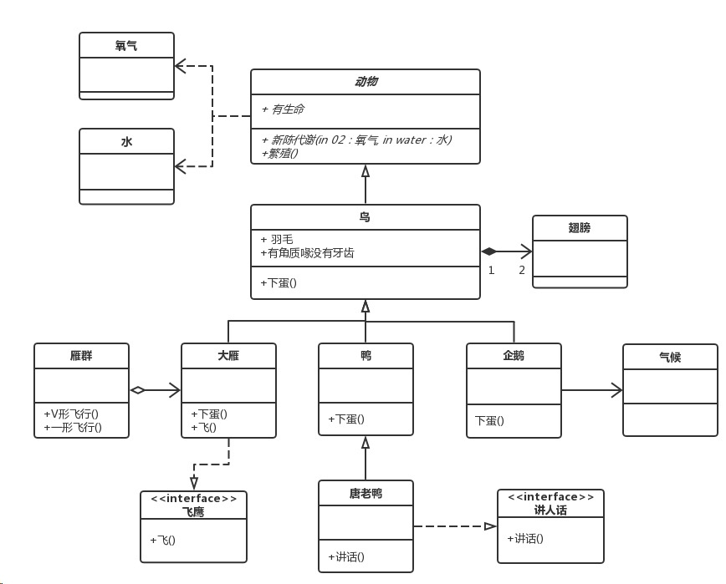
UML类图
类图示例

Slide 20
目录
· 概述
· UML类图
· 面向对象设计原则
· 设计模式举例
· 总结

Slide 21
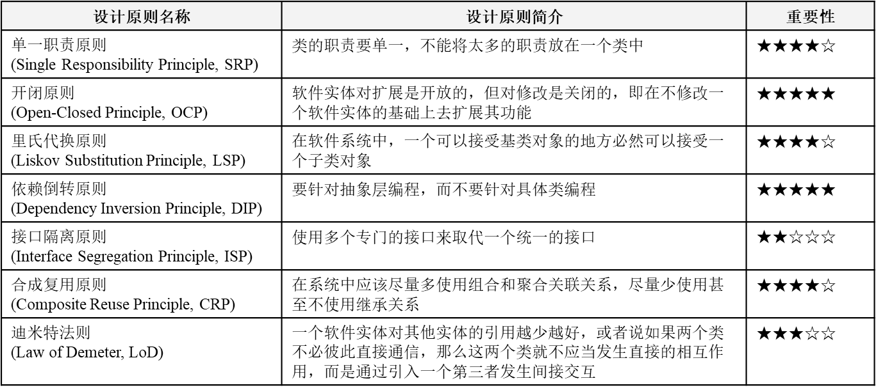
面向对象设计原则
常见的面向对象设计原则

Slide 22
面向对象设计原则
单一职责原则(Single Responsibility Principle, SRP)
定义：一个类应该只包含单一的职责，并且该职责被完整地封装在一个类中。
就一个类而言，应该仅有一个引起它变化的原因。

Slide 23
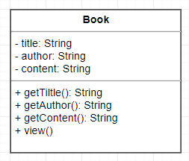
面向对象设计原则
单一职责原则(Single Responsibility Principle, SRP)

Slide 24
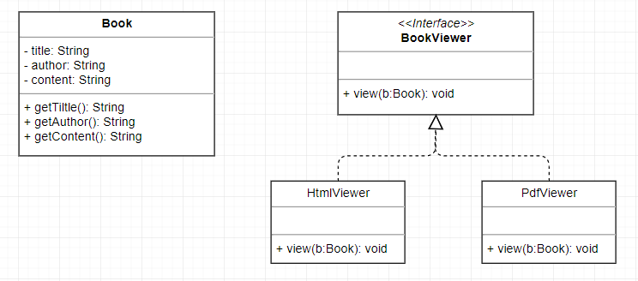
面向对象设计原则
单一职责原则(Single Responsibility Principle, SRP)

Slide 25
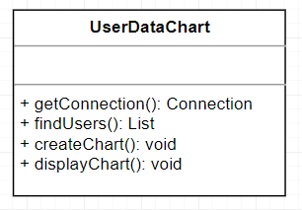
面向对象设计原则
单一职责原则(Single Responsibility Principle, SRP)

Slide 26
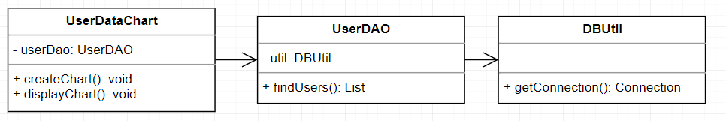
面向对象设计原则
单一职责原则(Single Responsibility Principle, SRP)

Slide 27
设计原则概述
开闭原则(Open-Closed Principle, OCP)
定义：一个软件实体应当对扩展开放，对修改关闭（open for extension, but closed for modification ）。即在设计一个模块的时候，应当使这个模块可以在不被修改的前提下被扩展，即实现在不修改源代码的情况下改变这个模块的行为。
新功能的添加尽可能减少对已有功能或代码的影响。
新功能最好以添加新类的方式完成，而不影响已有的代码。

Slide 28
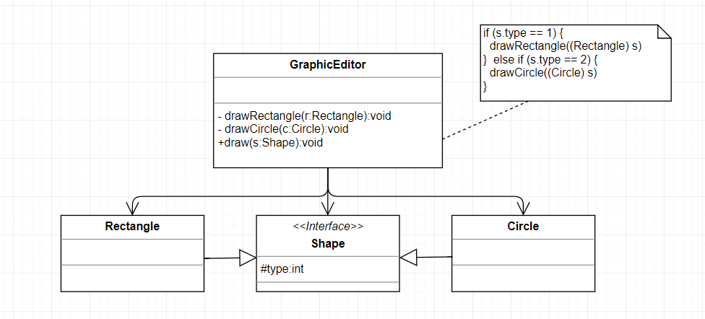
设计原则概述
开闭原则(Open-Closed Principle, OCP)

Slide 29
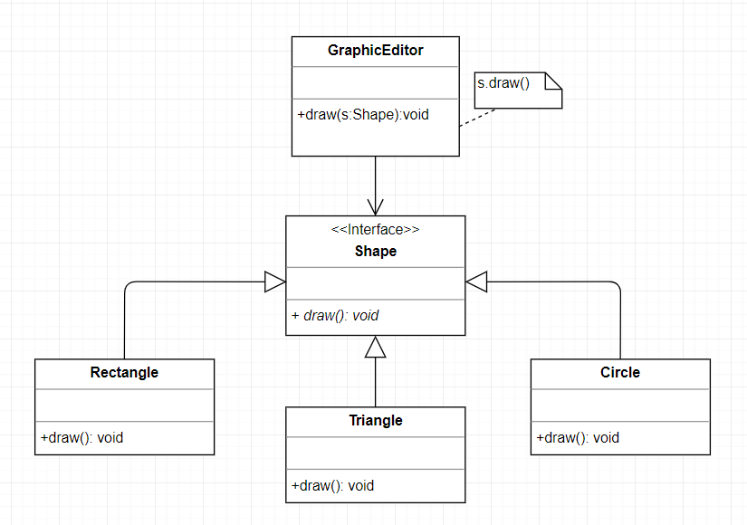
面向对象设计原则
开闭原则

Slide 30
面向对象设计原则
里氏代换原则(Liskov Substitution Principle, LSP)
定义：如果对每一个类型为S的对象o1，都有类型为T的对象o2，使得以T定义的所有程序P在所有的对象o1都代换成o2时，程序P的行为没有变化，那么类型S是类型T的子类型。
所有引用基类（父类）的地方必须能透明地使用其子类的对象。
里氏代换原则是实现开闭原则的重要方式之一，由于使用基类对象的地方都可以使用子类对象，因此在程序中尽量使用基类类型来对对象进行定义，而在运行时再确定其子类类型，用子类对象来替换父类对象。
。

Slide 31
面向对象设计原则
依赖倒置原则(Dependence Inversion Principle, DIP)
定义：软件设计或代码开发中，高层模块不应该依赖低层模块，两者都应该依赖抽象。抽象不应该依赖于细节，细节应该依赖于抽象。
针对接口编程，不要针对实现编程。
Notes:
高级模块——调用实现的模块
低级模块——代码中承担实现的模块
抽象对象和抽象模块是稳定的，不易产生变化的，使得依赖关系是稳定的，使得代码的质量得到保证

Slide 32
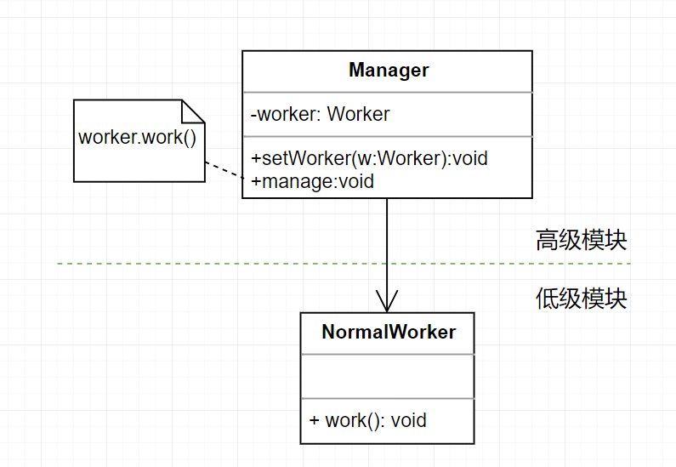
面向对象设计原则
依赖倒置原则(Dependence Inversion Principle, DIP)

Slide 33
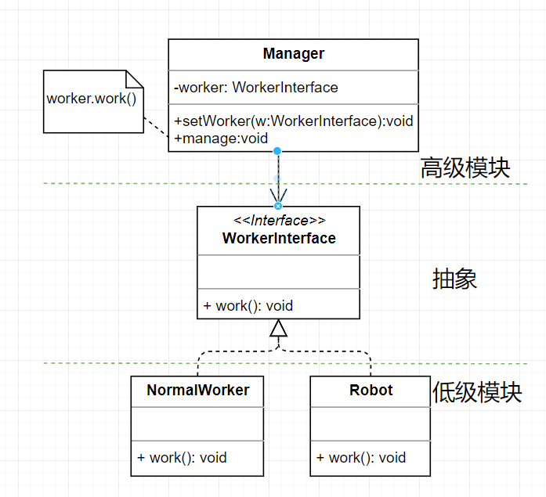
面向对象设计原则
依赖倒置原则(Dependence Inversion Principle, DIP)

Slide 34
面向对象设计原则
接口隔离原则(Interface Segregation Principle, ISP)
定义：客户端不应该依赖那些它不需要的接口。
一旦一个接口太大，则需要将它分割成一些更细小的接口，使用该接口的客户端仅需知道与之相关的方法即可。

Slide 35
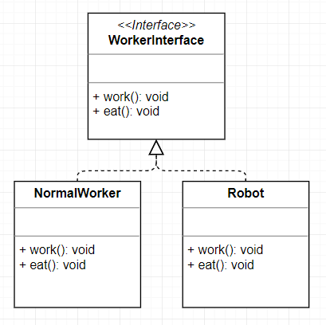
面向对象设计原则
接口隔离原则(Interface Segregation Principle, ISP)

Slide 36
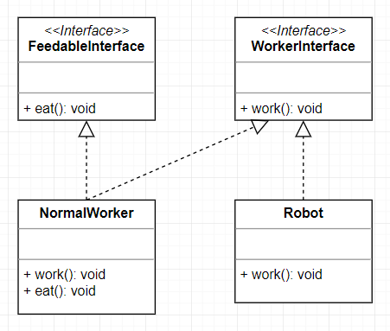
面向对象设计原则
接口隔离原则(Interface Segregation Principle, ISP)

Slide 37
面向对象设计原则
合成复用原则(Composite Reuse Principle，CRP)
定义：尽量使用组合对象，而不是继承来达到复用的目的。
继承，分类学上的定义
组合或聚合，某个类具有某项责任或功能
Notes:
如果两个类之间是‘’Has-A“的关系应使用组合或聚合，如果是”Is-A“关系可使用继承（严格的分类学上的定义），意思是一个类是另一个类的”“一种”；而“Has-A”则表示某一个角色具有某一项责任或功能。

Slide 38
面向对象设计原则
迪米特法则(Law of Demeter, LoD)
定义：一个软件实体应当尽可能少地与其他实体发生相互作用。 又称为最少知道原则。
尽量降低类与类之间的耦合
强调之和朋友交流，不和陌生人说话。
朋友：
出现在成员变量、方法的输入、输出参数中的类称为成员朋友类，而出现在方法体内部的类不属于朋友类。
Notes:
降低系统的耦合度，是类之间保持松散的耦合关系；过度使用产生过多的中介类

Slide 39
目录
· 概述
· UML类图
· 面向对象设计原则
· 设计模式举例
· 总结

Slide 40
单例模式(Singleton Pattern)
确保某一个类只有一个实例，而且自行实例化并向整个系统提供这个实例，这个类称为单例类，它提供全局访问的方法。单例模式是一种对象创建型模式。
场景：线程池、缓存
生活例子：冰箱
问题：
实例化的行为：客户端or类内部？

Slide 41
单例模式(Singleton Pattern)
Singleton(单例):在单例类的内部实现只生成一个实例，关键代码操作有
- 提供一个静态的 getInstance()方法，让客户可以访问它的唯一实例
- 为了防止在外部对其实例化，将其构造函数设计为私有
- 在单例类内部定义了一个Singleton类型的静态对象，作为外部共享的唯一实例。

Slide 42
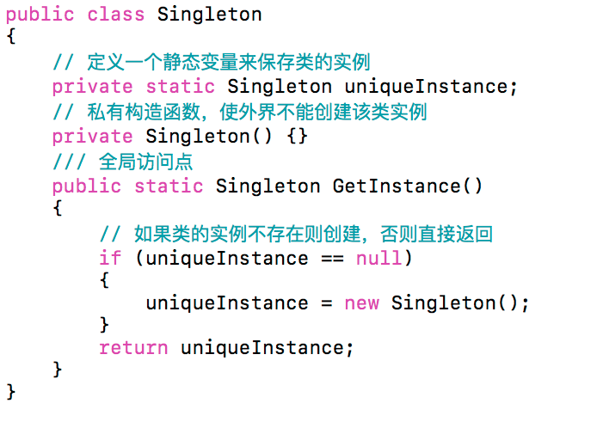
单例模式(Singleton Pattern)

Slide 43
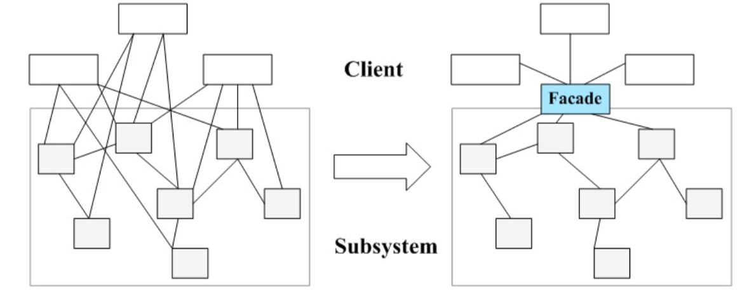
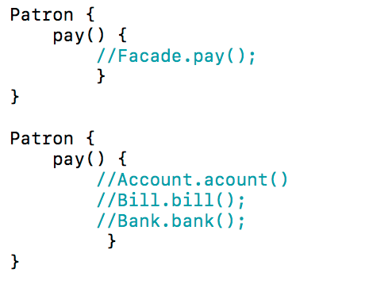
外观模式(Façade Pattern)
场景：客户Patron支付订单时，使用支付子系统完成支付业务，设计的业务有账户管理，订单生成，银行交互

Slide 44
外观模式(Façade Pattern)
定义：为子系统接口集提供统一接口，使之更易于使用，又称为门面模式。
适用场景：
- 为复杂子系统提供简单接口
- 解耦子系统抽象实现与客户端
好处/缺点：
简化调用过程，无需深入了解子系统，防止带来风险
减少系统依赖，松散耦合
更好的划分访问层次
符合迪米特法则

Slide 45
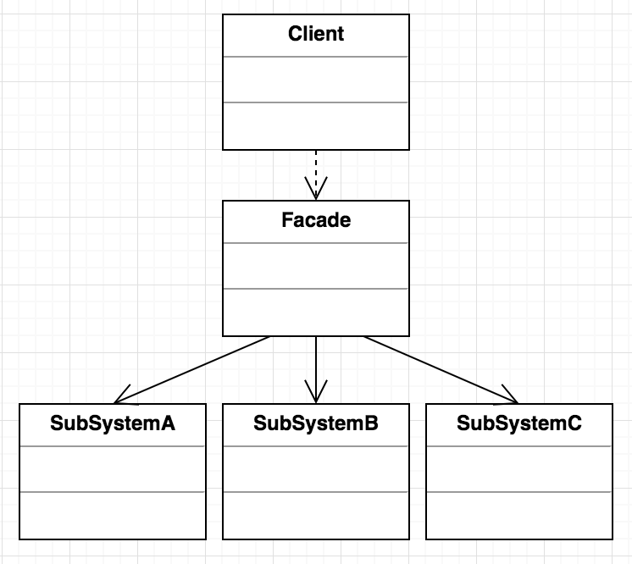
外观模式(Façade Pattern)
UML类图
角色：
Facade(外观角色)：外观角色中可以知道相关的(一个 或者多个)子系统的功能和责任。
SubSystem(子系统角色)：实现子系统的功能。

Slide 46
模板方法模式(Template Method Pattern)
场景：
泡咖啡：把水煮沸、用沸水煮咖啡、把咖啡倒进杯子、加糖和牛奶
泡茶：把水煮沸、用沸水浸泡茶叶、把茶倒进杯子、加柠檬

Slide 47
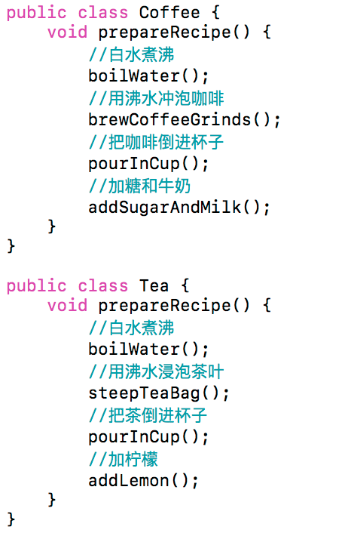
模板方法模式(Template Method Pattern)
场景：泡咖啡&泡茶

Slide 48
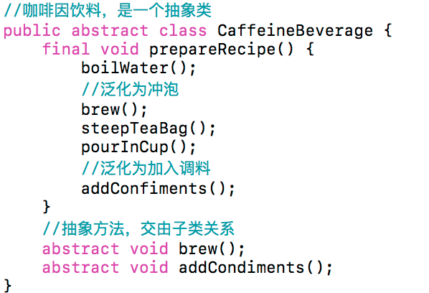
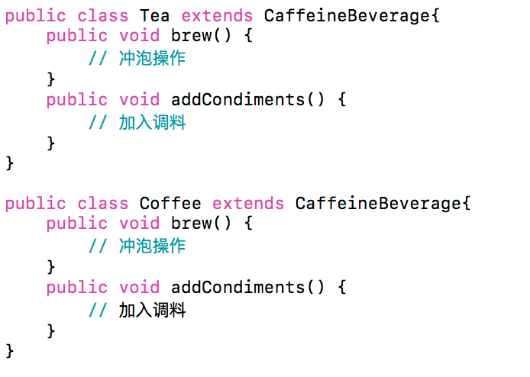
模板方法模式(Template Method Pattern)
场景：泡咖啡&泡茶

Slide 49
模板方法模式(Template Method Pattern)
定义：定义一个操作中的算法的骨架，将一些步骤延迟到子类中。模板方法使得子类可以不改变一个算法的结构即可重定义该算法的某些特定步骤。
区分固定和改变的，把不变的行为上移到父类中

Slide 50
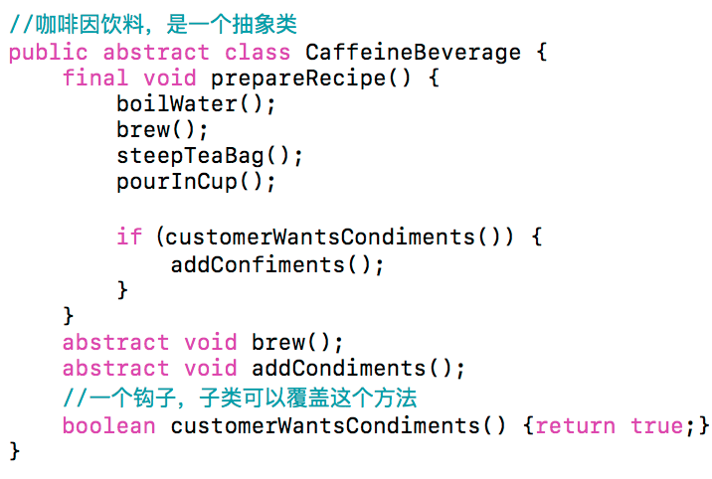
模板方法模式(Template Method Pattern)
对模板方法进行挂钩

Slide 51
目录
· 概述
· UML类图
· 面向对象设计原则
· 设计模式举例
· 总结

Slide 52
总结
不纠结于模式本身，更重要的是理解模式背后的设计思想。
设计方案的选择取决于具体的业务，没有最牛的设计，只有最适合业务的设计，好的设计者，需要具备两方面的能力：1. 对业务的深刻理解；2. 抽象的能力。
程序的设计是一个持续优化的过程，在新功能引入的时候，考虑架构和设计的变迁，同时要避免过度设计。
Notes:
“模式从不保证任何东西，它不能保证你一定能够做出可复用的软件，提高你的生产率，更不能保护世界和平。”

Slide 53
推荐学习
《设计模式》GoF
《Head First设计模式》

